Slide 1

Nein zur Chaos-Initiative der SVP
Parteitag SP GR, 11. April 2026, Domat/Ems
RR Peter Peyer & NR Jon Pult

Slide 2

Präsentation von Jon Pult und Peter Peyer
Inhalt der Volksinitiative «Keine 10-Millionen-Schweiz! (Nachhaltigkeitsinitiative)» (JP)
Nationale und internationale Auswirkungen der Initiative (JP)
Warum Graubünden auf Zuwanderung angewiesen ist (PP)
Fazit

Slide 3
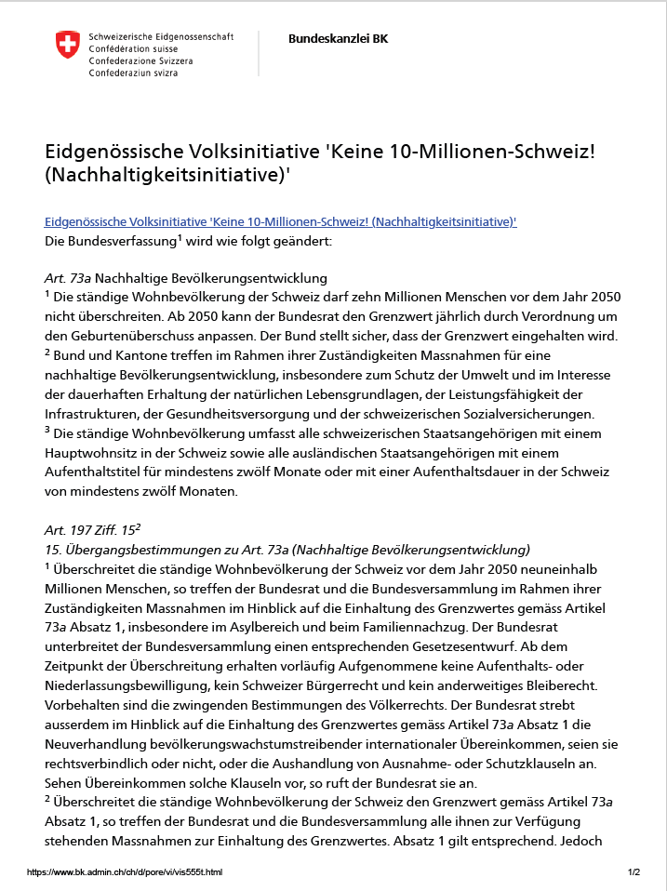
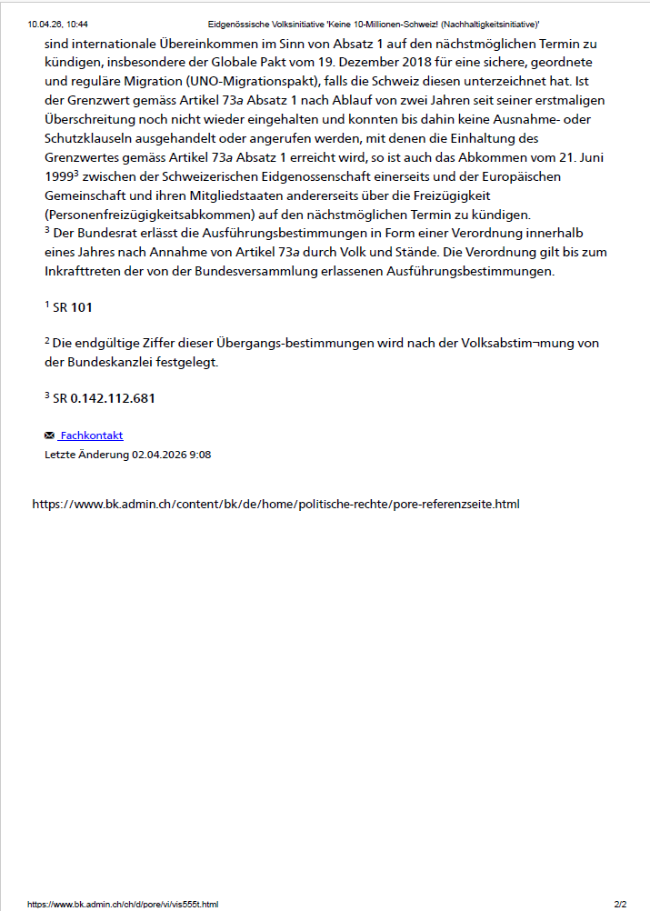
Inhalt der Volksinitiative

Slide 4
Inhalt der Volksinitiative
Art. 73a Nachhaltige Bevölkerungsentwicklung
1 Die ständige Wohnbevölkerung der Schweiz darf zehn Millionen Menschen vor dem Jahr 2050 nicht überschreiten. Ab 2050 kann der Bundesrat den Grenzwert jährlich durch Verordnung um den Geburtenüberschuss anpassen. Der Bund stellt sicher, dass der Grenzwert eingehalten wird.
2 Bund und Kantone treffen im Rahmen ihrer Zuständigkeiten Massnahmen für eine nachhaltige Bevölkerungsentwicklung, insbesondere zum Schutz der Umwelt und im Interesse der dauerhaften Erhaltung der natürlichen Lebensgrundlagen, der Leistungsfähigkeit der Infrastrukturen, der Gesundheitsversorgung und der schweizerischen Sozialversicherungen.
3 Die ständige Wohnbevölkerung umfasst alle schweizerischen Staatsangehörigen mit einem Hauptwohnsitz in der Schweiz sowie alle ausländischen Staatsangehörigen mit einem Aufenthaltstitel für mindestens zwölf Monate oder mit einer Aufenthaltsdauer in der Schweiz von mindestens zwölf Monaten.

Slide 5
Inhalt der Volksinitiative
Art. 197 Ziff. 152
15. Übergangsbestimmungen zu Art. 73a (Nachhaltige Bevölkerungsentwicklung)
1 Überschreitet die ständige Wohnbevölkerung der Schweiz vor dem Jahr 2050 neuneinhalb Millionen Menschen, so treffen der Bundesrat und die Bundesversammlung im Rahmen ihrer Zuständigkeiten Massnahmen im Hinblick auf die Einhaltung des Grenzwertes gemäss Artikel 73a Absatz 1, insbesondere im Asylbereich und beim Familiennachzug. Der Bundesrat unterbreitet der Bundesversammlung einen entsprechenden Gesetzesentwurf. Ab dem Zeitpunkt der Überschreitung erhalten vorläufig Aufgenommene keine Aufenthalts- oder Niederlassungsbewilligung, kein Schweizer Bürgerrecht und kein anderweitiges Bleiberecht. Vorbehalten sind die zwingenden Bestimmungen des Völkerrechts. Der Bundesrat strebt ausserdem im Hinblick auf die Einhaltung des Grenzwertes gemäss Artikel 73a Absatz 1 die Neuverhandlung bevölkerungswachstumstreibender internationaler Übereinkommen, seien sie rechtsverbindlich oder nicht, oder die Aushandlung von Ausnahme- oder Schutzklauseln an. Sehen Übereinkommen solche Klauseln vor, so ruft der Bundesrat sie an.

Slide 6
Inhalt der Volksinitiative
2 Überschreitet die ständige Wohnbevölkerung der Schweiz den Grenzwert gemäss Artikel 73a Absatz 1, so treffen der Bundesrat und die Bundesversammlung alle ihnen zur Verfügung stehenden Massnahmen zur Einhaltung des Grenzwertes. Absatz 1 gilt entsprechend. Jedoch sind internationale Übereinkommen im Sinn von Absatz 1 auf den nächstmöglichen Termin zu kündigen, insbesondere der Globale Pakt vom 19. Dezember 2018 für eine sichere, geordnete und reguläre Migration (UNO-Migrationspakt), falls die Schweiz diesen unterzeichnet hat. Ist der Grenzwert gemäss Artikel 73a Absatz 1 nach Ablauf von zwei Jahren seit seiner erstmaligen Überschreitung noch nicht wieder eingehalten und konnten bis dahin keine Ausnahme- oder Schutzklauseln ausgehandelt oder angerufen werden, mit denen die Einhaltung des Grenzwertes gemäss Artikel 73a Absatz 1 erreicht wird, so ist auch das Abkommen vom 21. Juni 19993 zwischen der Schweizerischen Eidgenossenschaft einerseits und der Europäischen Gemeinschaft und ihren Mitgliedstaaten andererseits über die Freizügigkeit (Personenfreizügigkeitsabkommen) auf den nächstmöglichen Termin zu kündigen.
3 Der Bundesrat erlässt die Ausführungsbestimmungen in Form einer Verordnung innerhalb eines Jahres nach Annahme von Artikel 73a durch Volk und Stände. Die Verordnung gilt bis zum Inkrafttreten der von der Bundesversammlung erlassenen Ausführungsbestimmungen.

Slide 7
Aussenpolitische Auswirkungen
Kündigung der Bilateralen Verträge bei nur 4% Bevökerungswachstum
“Bilaterale III” wären faktisch obsolet
Isolation der Schweiz in geopolitisch sehr gefährlichen Zeiten

Slide 8
Gesellschaftliche Auswirkungen
Faktische Abschaffung des Asylrechts
Familien werden auseinandergerissen
Rückkehr des Saioniers-Statuts bzw. Entrechtung von Arbeiter:innen
(Über-)Alterung der Gesellschaft verschärft sich

Slide 9
Wirtschaftliche Auswirkungen
Exportwirtschaft leidet, Zugang zum grössten Absatzmarkt unsicher
Lohnschutz fällt weg (weil gesetzlich gekoppelt an Freizügigkeit)
Arbeitskräftemangel verschärft sich
Renten und Rentenalter kommen unter Druck (25% Einzahlungen, 15% Leistungen der Zugewanderten)

Slide 10
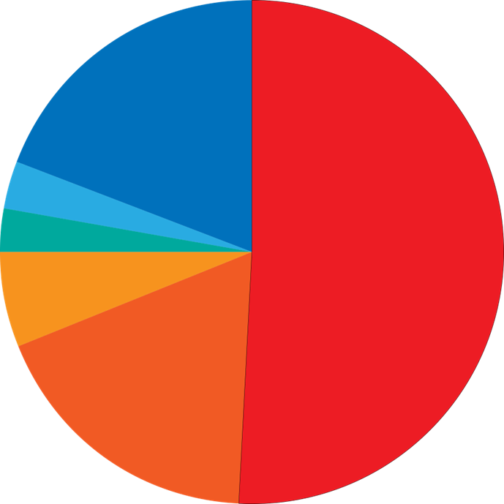
Schweizer Warenexporte 2024
Rest
19%
Japan 3%
EU
51%
UK 3%
China 6%
USA
18%

Slide 11
Warum Graubünden auf Zuwanderung angewiesen ist
Oder: Demografie lässt sich nicht durch (rechte) Ideologie umkehren

Slide 12
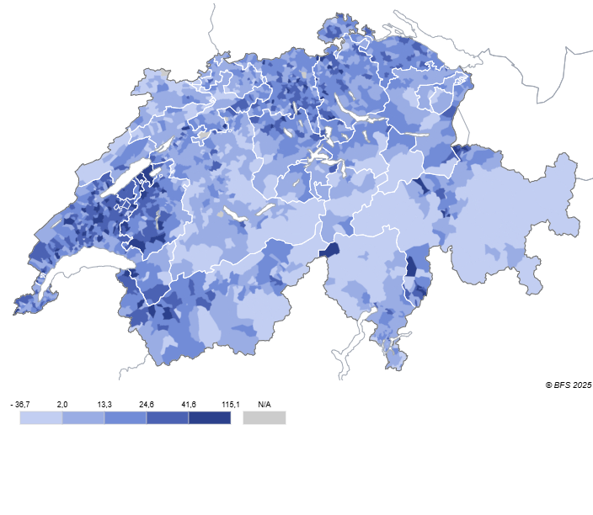
Entwicklung der Wohnbevölkerung 2010-2023 (hellblau = Negativentwicklung)

Slide 13
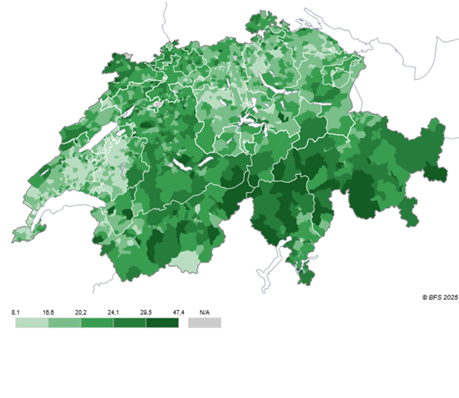
2023 - Anteil der Personen im Alter von 65 und mehr Jahren: Durchschnitt Graubünden 23,1 % - Val Müstair 34,5%
Notes:
Details in den Regionen

Slide 14
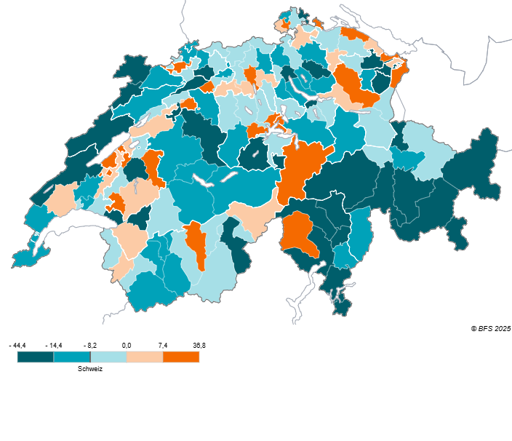
Veränderung Anzahl der Geburten 2014-2024: GR – 17 %

Slide 15
Jüngere, Ältere, Arbeitskräfte…
Szenarien zur Bevölkerungsentwicklung der Schweiz und der Kantone 2025–2055 (Referenzszenario)
 | Bevölke-rung 2024 | Bevölke-rung 2055 | Entwicklung Bevölkerung 2024-2055 | Jugend-quotient 2024 | Jugend-quotient 2055 | Alters- quotient 2024 | Alters- quotient 2055
Schweiz | 9,11 Mio. | 10,47 Mio. | +15% | 33 | 31 | 32 | 45
Graubünden | 207 000 | 213 000 | +3% | 30 | 28 | 40 | 60
Arbeitskräfte-Lücke Graubünden (Wirtschaftsforum Graubünden, 2022)
 | 2020 | 2040 | Veränderung in %
Arbeitskräftebedarf (Vollzeitstellen) | 102’000 | 123’000 | +20%
Arbeitskräfteangebot (Vollzeitstellen) | 102’000 | 91’000 | -11 %

Slide 17
Erkenntnis
Der Arbeitskräftebedarf im Kanton Graubünden nimmt zu - und das Arbeitskräfteangebot im Kanton in derselben Zeit ab. Mit dem Resultat, dass der Kanton Graubünden bereits in 14 Jahren ungefähr jede vierte Stelle nicht mehr durch die vorhandene Arbeitsbevölkerung decken kann.
Das Wirtschaftsforum Graubünden spricht deshalb für Graubünden nicht mehr von Fachkräftemangel, sondern von einem generellen Arbeitskräftemangel (also von einem Mangel, der weit über bestimmte spezialisierte Berufsgruppen hinausgeht).

Slide 18
Gesundheitswesen
Im Gesundheitswesen herrscht bereits heute und schweizweit ein struktureller Arbeitskräftemangel.
Fast die Hälfte der Ärztinnen und Ärzte sowie rund ein Drittel des Pflegepersonals schweizweit wurden im Ausland ausgebildet. In Graubünden und insbesondere den Bündner Südtälern ist diese Zahl noch deutlich höher.
Mit einer Annahme der Initiative könnte es gerade für Regionalspitäler und Pflegeeinrichtungen in Randregionen unmöglich werden, genügend Personal zu rekrutieren, weil keine Mitarbeitenden aus dem Ausland rekrutiert werden können.
Dabei ist gerade Graubünden mit seiner älteren Bevölkerung auf ausreichend medizinisches Personal angewiesen.

Slide 19
GRV Poschiavo
Die GVR Poschiavo hatte Ende 2024 insgesamt 4'604 Einwohnerinnen und Einwohner, davon 1’317 Personen über 65 (also 28.6% Anteil). Im Jahr 2055 wird die GVR Poschiavo gemäss mittlerem Szenario der Bevölkerungsprognosen 4'588 Einwohnerinnen und Einwohner haben, davon 1’458 Personen über 65 (also 31.8% Anteil).
Im Centro Sanitario Val Poschiavo liegt der Anteil nicht in der Schweiz wohnhaften Mitarbeitenden bei 48%. Der Anteil ausländischen Mitarbeitenden liegt bei ca. 55%.

Slide 20
GRV Bregaglia
Die GVR Bregaglia hatte Ende 2024 insgesamt 1'591 Einwohnerinnen und Einwohner, davon 493 Personen über 65 (also 31.0% Anteil). Im Jahr 2055 wird die GVR Bregaglia gemäss mittlerem Szenario der Bevölkerungsprognosen 1'324 Einwohnerinnen und Einwohner haben, davon 498 Personen über 65 (also 37.6% Anteil).
Im Centro Sanitario Bregaglia CSB sind von 130 Mitarbeitenden 76% italienische Staatsangehörige. Bei Tertiär Ausgebildeten (Pflegefachpersonal HF und Physiotherapeuten) sind es sogar 100% Italienerinnen und Italiener.

Slide 21
GRV Val Müstair
Die GVR Val Müstair hatte Ende 2024 insgesamt1’430 Einwohnerinnen und Einwohner, davon 496 Personen über 65 (also 34.7 % Anteil). Im Jahr 2055 wird die GVR Val Müstair gemäss mittlerem Szenario der Bevölkerungsprognosen 972 Einwohnerinnen und Einwohner haben, davon 425 Personen über 65 (also 43.7 % Anteil).
Im Center da Sanada Val Müstair liegt der Anteil nicht in der Schweiz wohnhaften Mitarbeiter bei knapp 43 Prozent. In den einzelnen Abteilungen ist es aber sehr unterschiedlich, z. B. im Akutspital sind es knapp 85 Prozent, bei der Spitex knapp 70 Prozent.

Slide 22
Kurz und knapp
Die Bevölkerung in Graubünden überaltert, sprich der Bedarf an Pflege und Betreuung steigt.
Die SVP-Initiative verknappt die Arbeitskräfte zusätzlich künstlich, also ohne dass die Nachfrage sinkt. Derweil der eigene Nachwuchs fehlt. Im Ausland könnte kaum mehr rekrutiert werden.
Das heutige Gesundheitswesen in Graubünden kann nicht aufrecht erhalten werden bei Annahme der SVP-Initiative.
Das hat nichts mit einer politisch-ideologischen Haltung zu tun. Es ist reine Mathematik.

Slide 23
FAZIT
Übergeordnete Fragenstellung 2026:
Gibt die Schweiz dem Trumpismus nach oder geht sie in den Wiederstand?
8. März: SRG-Initiative, Angriff auf freie Medien WIEDERSTAND
14. Juni: Chaos-Initiative, Angriff auf offene Gesellschaft ?
Herbst: Neutralitäts-Initiative, Angriff auf Sanktionen gegen Putin ?

Slide 24


